Slide 1
Наука и Образование в Контексте Цифровизации
Duishon Shamatov

Slide 2
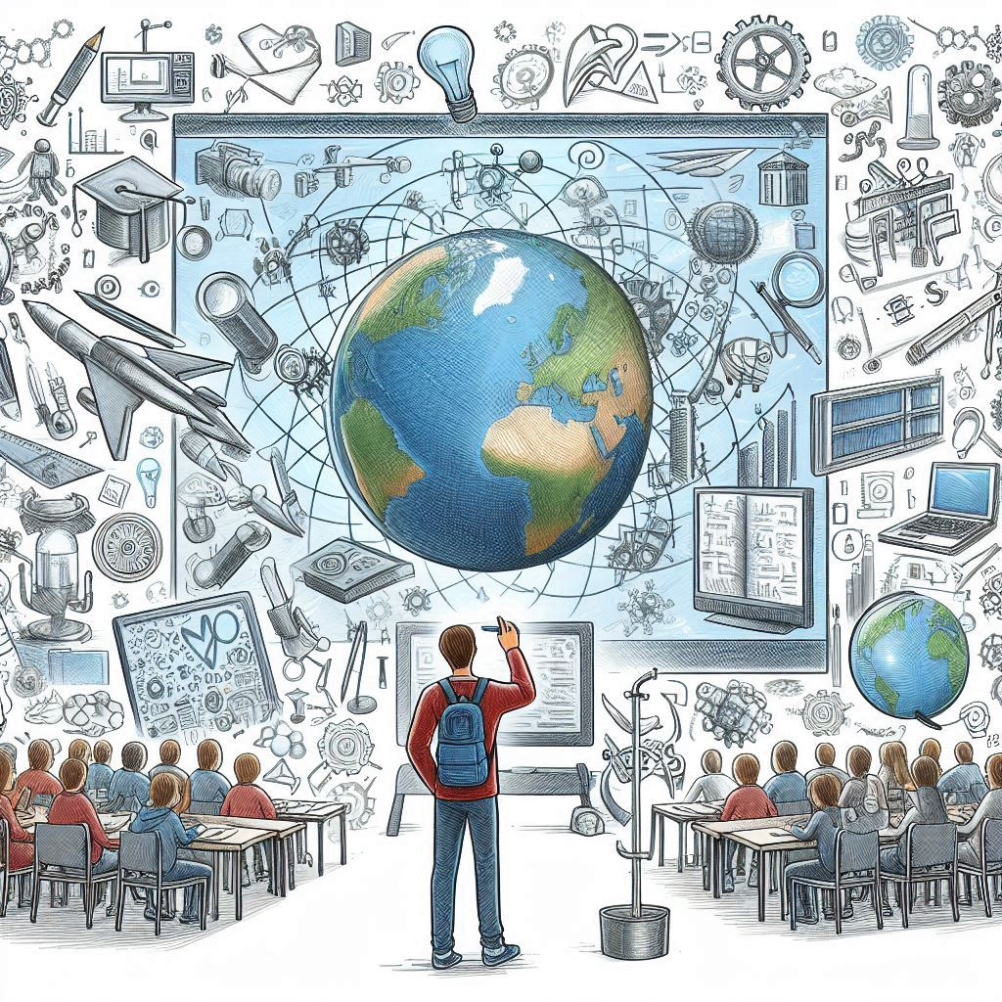
Цифровизация образования и науки всегда была частью инициатив реформирования

Slide 3
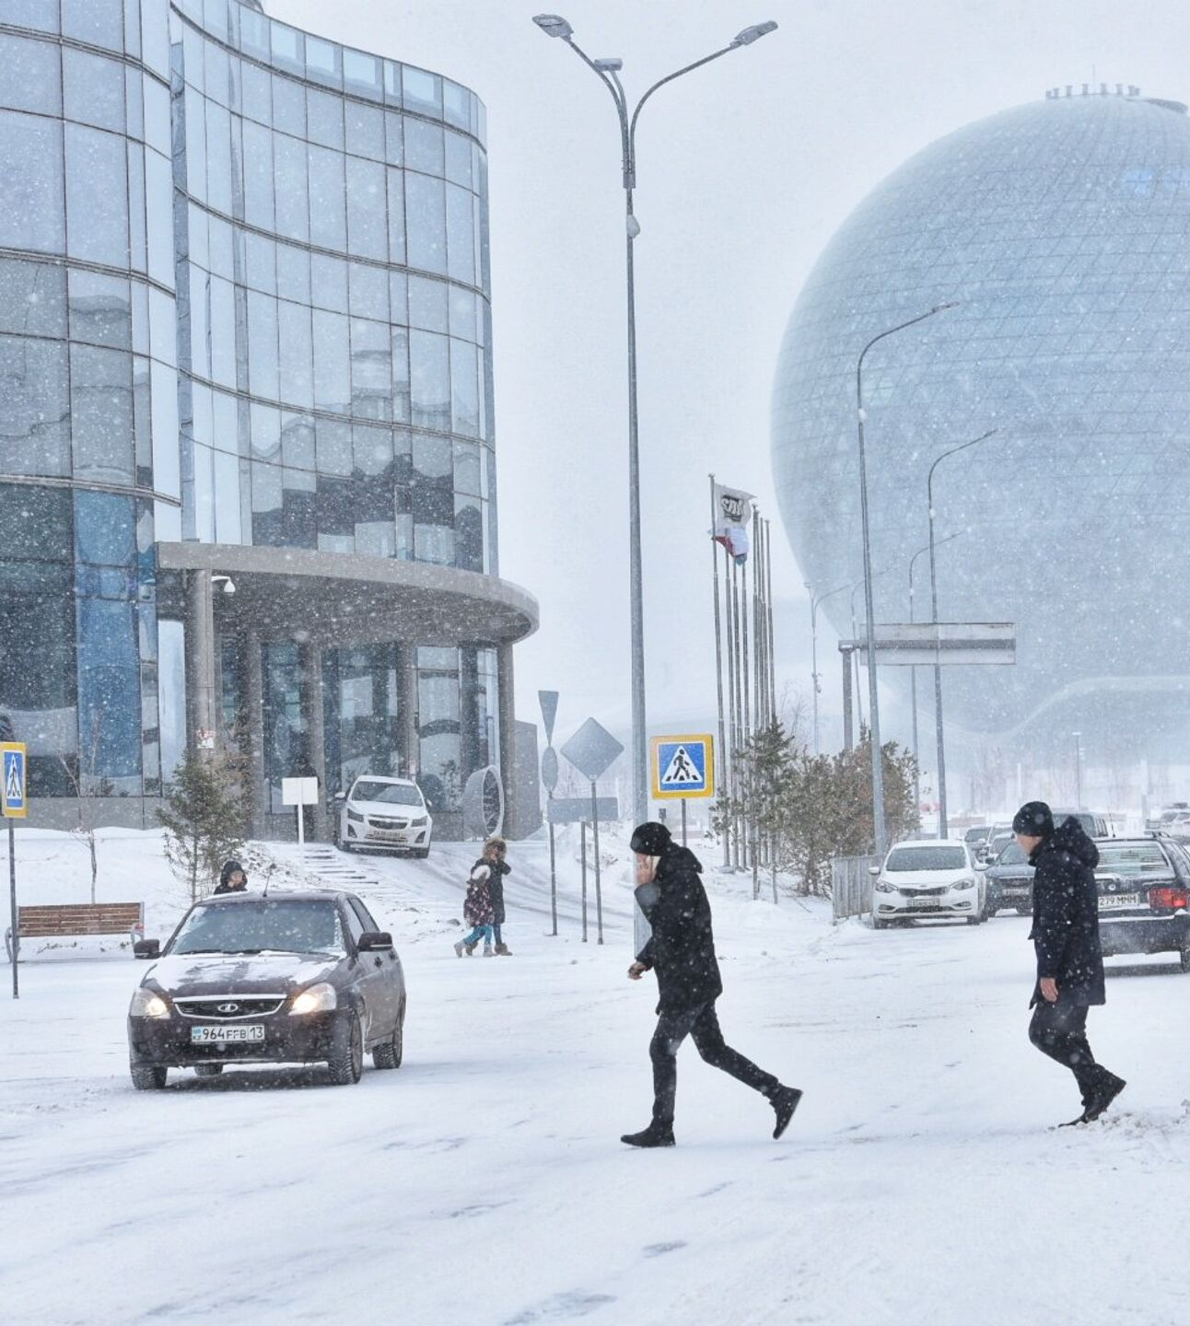
Холодные зимние дни Астаны
Я приехал в Астану в 2013 году и с тех пор сталкивался с самыми суровыми холодными зимами
В самые холодные дни школы не работали
Дети не учились

Slide 4
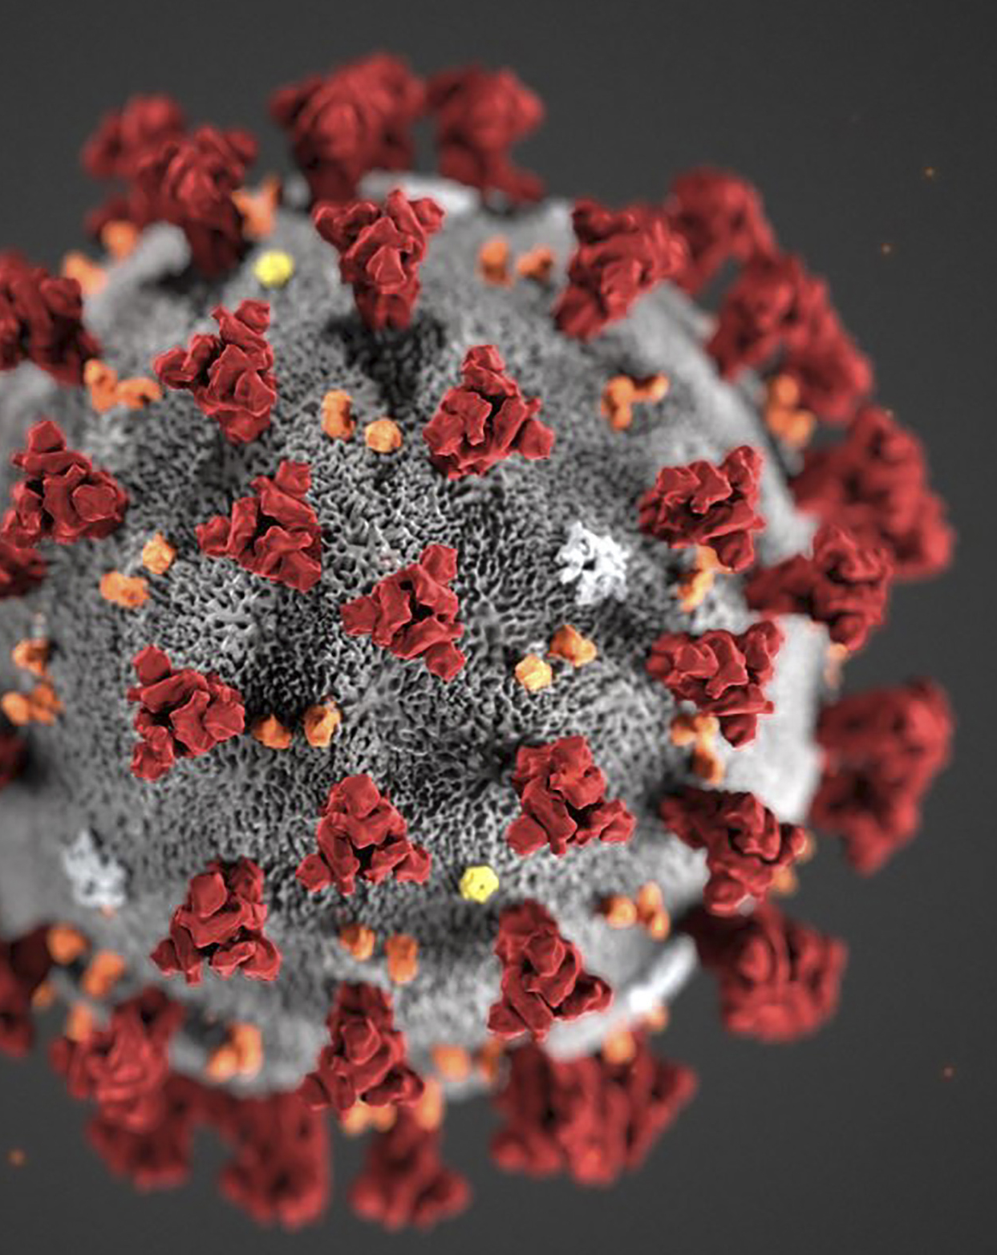
Затем появился covid-19
COVID-19 повлиял на школьное образование
Все учебные заведения были закрыты
Это вызвало множество проблем с предоставлением образования
Онлайн-образование

Slide 5

Воздействие covid-19
Доступ к технологиям и онлайн-ресурсам
Педагогика учителей изменилась и обогатилась (появились новые способы онлайн-обучения, академическая честность и оценка)
Были подготовлены онлайн-платформы и ресурсы (видеоуроки, учебно-методические материалы).

Slide 6

Онлайн-ресурсы
Система управления обучением (LMS)
AVN
Moodle
EduPage
Blackboard
Whatsapp
Others
Life конференции / уроки
• Google Meet
• Zoom
• Webex
• Skype
• WhatsApp
• Adobe Connect
• Bandikam
• Freecam
• и другие

Slide 7

После пандемии…
Знания и навыки преподавателей в области технологий практически забыты
Онлайн-ресурсы используются недостаточно широко
Необходимо пересмотреть онлайн-ресурсы и опыт и запланировать их использование при необходимости

Slide 8
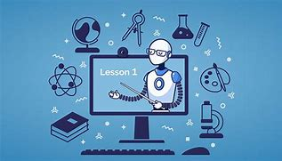

Затем “появился” искусственный интеллект и чат gpt
Вскоре после пандемии педагоги во всем мире начали беспокоиться о другой “неизвестной” роли искусственного интеллекта в образовании и науке

Slide 9

ИИ и ВШО НУ
Что мы делаем
с ИИ и ВШО НУ

Slide 10
Должность проректора - Институциональная эффективность
Политика Назарбаев университета (НУ) в области признания важного потенциала искусственного интеллекта (ИИ)
Рабочий документ для обсуждения по ИИ (подготовлен ректоратом)
Пять вариантов с их конкретным сценарием приемлемого использования ИИ
Затем каждая школа разработала свою собственную политику и практику использования ИИ

Slide 11
Политика в области искусственного интеллекта в ВШО НУ
“Политика Высшей школы образования в области искусственного интеллекта (ВШО) согласуется с политикой Назарбаев университета (НУ) в области признания важного потенциала искусственного интеллекта (ИИ) в качестве учебного ресурса во всех областях деятельности ВШО. ВШО на уровне школ, программ и курсов будет поощрять и поддерживать справедливое, эффективное и ответственное использование искусственного интеллекта для преподавания и обучения”.

Slide 12
Заявление о приемлемом использовании искусственного интеллекта ВШО
ВШО призывает всех преподавателей тщательно обдумать свое отношение к использованию ИИ в своей работе и в своих аудиториях и предоставить студентам четкие инструкции о допустимом использовании ИИ, которые соответствуют целям и ценностям программы и курса.
Программа курса будет включать руководство по использованию генеративного искусственного интеллекта, поскольку он рассматривает это как возможность для содержательных дискуссий о создании знаний, определении и этике цитирования.

Slide 13
Заявление о приемлемом использовании искусственного интеллекта ВШО
Преподаватели, использующие ИИ для разработки и предоставления контента курса, будут указывать его использование в материалах курса, включая рекомендации по использованию в рамках курса.
Студенты, использующие ИИ в курсовых заданиях, должны четко указывать источник ИИ-вклада и подтвердить степень использования инструмента ИИ в отдельной форме заявления.
Студенты должны знать о возможностях искусственного интеллекта и осознавать, что они несут ответственность за любой неточный или предвзятый контент, который они могут включить в свои задания.

Slide 14
Заявление о приемлемом использовании искусственного интеллекта ВШО
В принципе, это позволяет вам использовать инструменты искусственного интеллекта. Как ваш преподаватель на этом курсе, я также осознаю потенциальные преимущества внедрения инструментов искусственного интеллекта (например, ChatGPT, Quillbot, DeepL) в среду обучения.
Однако вы несете ответственность за правильное выполнение инструкций по использованию искусственного интеллекта для каждой задачи и спрашиваете, не уверены ли вы в этом.
Также очень важно, чтобы вы понимали, что использование инструментов искусственного интеллекта сопряжено со значительными рисками, поскольку они могут содержать неверные факты и поддельные цитаты и увековечивать вредные или ложные идеи…Вы несете ответственность за любое неточное или неуместное содержание в вашей работе во время этого курса, независимо от того, связано ли это с использованием инструментов искусственного интеллекта или нет”

Slide 15
Использование генеративного ИИ на семинаре ВШО для преподавателей Дата проведения: 17 ноября 2023 г.
Вступление
  Terminology (AI, Gen AI, LLM, Prompt, Prompt Stack, Prompt Engineering, etc.)
  Kahoot activity
  Faculty use of AI tools
  Student use of AI tools
  AI integration in GSE
Реакция НУ на Gen AI
  Представьте важные разделы документа, чтобы показать соответствие политики ВШО (общая позиция, 5 принципов и другие сегменты, если это уместно).
Составление учебных планов
  Представьте образцы, которые преподаватели могут использовать для включения в свои учебные планы
Грамотность ИИ
  Укажите необходимость в этом (используйте ответ NU)
  Google Drive (статья Guardian о СУО, Хранилище учебных программ, инфографики)

Slide 16
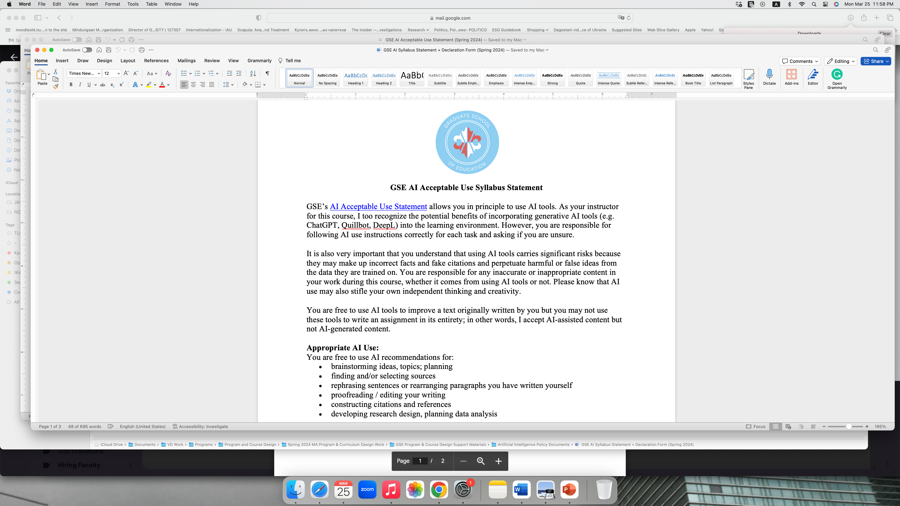

Slide 17
Заявление о программе искусственного интеллекта
В принципе, это позволяет вам использовать инструменты искусственного интеллекта. Как ваш преподаватель на этом курсе, я также осознаю потенциальные преимущества внедрения инструментов искусственного интеллекта (например, ChatGPT, Quillbot, DeepL) в среду обучения.
Однако вы несете ответственность за правильное выполнение инструкций по использованию искусственного интеллекта для каждой задачи и спрашиваете, не уверены ли вы в этом.
Также очень важно, чтобы вы понимали, что использование инструментов искусственного интеллекта сопряжено со значительными рисками, поскольку они могут содержать неверные факты и поддельные цитаты и увековечивать вредные или ложные идеи…Вы несете ответственность за любое неточное или неуместное содержание в вашей работе во время этого курса, независимо от того, связано ли это с использованием инструментов искусственного интеллекта или нет”
Пожалуйста, знайте, что использование искусственного интеллекта также может подавлять ваше собственное независимое мышление и креативность.
Вы можете свободно использовать инструменты искусственного интеллекта для улучшения текста, изначально написанного вами, но вы не можете использовать эти инструменты для написания задания целиком; другими словами, я принимаю контент с использованием искусственного интеллекта, но не созданный с его помощью.

Slide 18
Заявление о программе искусственного интеллекта
Надлежащее использование искусственного интеллекта:
Вы можете свободно использовать рекомендации искусственного интеллекта для:
мозгового штурма идей, тем; планирования поиска и/или отбора источников ;
перефразирования предложений или перестановки абзацев, которые вы написали сами ;
вычитки / редактирования ваших текстов ;
составления цитат и ссылок ; разработки дизайна исследования; планирования анализа данных.
Недопустимое использование искусственного интеллекта:
Вы не должны использовать целые предложения или абзацы, предложенные инструментом искусственного интеллекта, без кавычек и ссылки на источник

Slide 19
Пример цитирования в тексте APA:
Распространенным примером аллитерации является скороговорка “Питер нарвал немного маринованного перца” (OpenAI, 2023).
Пример элемента списка ссылок APA:
OpenAI. (2023). ChatGPT (Mar 14 version) [Large language model]. https://chat.openai.com/chat
(See APAstyle for updated advice.)

Slide 20
Всякий раз, когда вы используете искусственный интеллект для выполнения задания, вы должны подтвердить это, заполнив форму заявления с использованием искусственного интеллекта (см. ниже), которую я буду включать в инструкции к каждому заданию. Вы несете ответственность за то, чтобы проконсультироваться со мной, если вы не уверены в том, как заполнить форму заявления.
Если использование искусственного интеллекта покажется вам проблематичным или если ваша работа не соответствует ожиданиям от курса, я свяжусь с вами напрямую, чтобы обсудить это, и, возможно, вам придется повторить задание в альтернативной форме. Если академический проступок подтвердится, вы можете получить неудовлетворительную оценку за задание или курс в соответствии с Кодексом поведения студентов ВШО НУ.

Slide 21
Форма декларации об ИИ
Функция инструмента искусственного интеллекта
Мозговой штурм идей, тем, планирование
Поиск и/или отбор источников
Перефразирование предложений или перестановка абзацев, которые вы написали сами
Вычитка / редактирование моего текста
Цитаты / реферирование
Разработка исследования, анализ данных
Использование (укажите "ДА" или "НЕТ")
Используемые инструменты
Степень использования
Заполняя эту форму, вы заявляете, что предоставили полную и точную информацию об использовании вами инструментов искусственного интеллекта в этом задании, и что вы признаете, что могут возникнуть дисциплинарные последствия, если вы не будете следовать инструкциям преподавателя относительно использования искусственного интеллекта.

Slide 22
ВШО Студенческий Workshop
13 марта 2024
“Обучение с использованием искусственного интеллекта”
Все программы
Участие студентов!

Slide 23
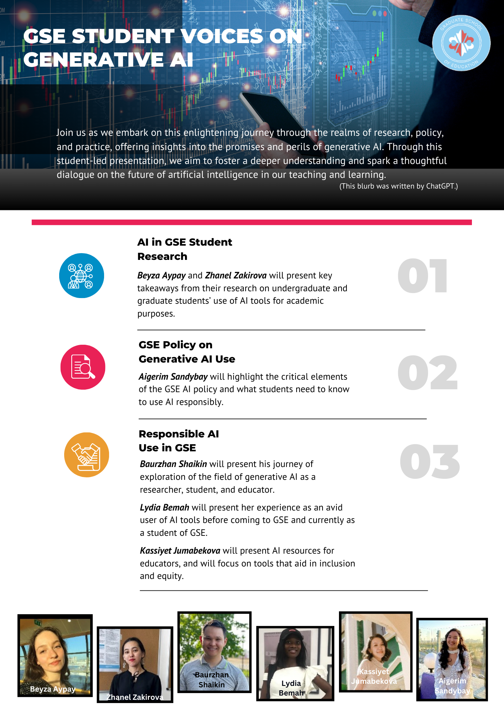

Slide 24
Оставшиеся Вопросы
Как мы можем продолжать следить за тем, чтобы учащиеся использовали ИИ этично и ответственно?
Как мы можем сделать так, чтобы использование ИИ не приводило к неравенству?
Как мы можем помочь тем преподавателям и студентам, которые неэффективно используют ИИ?

Slide 25
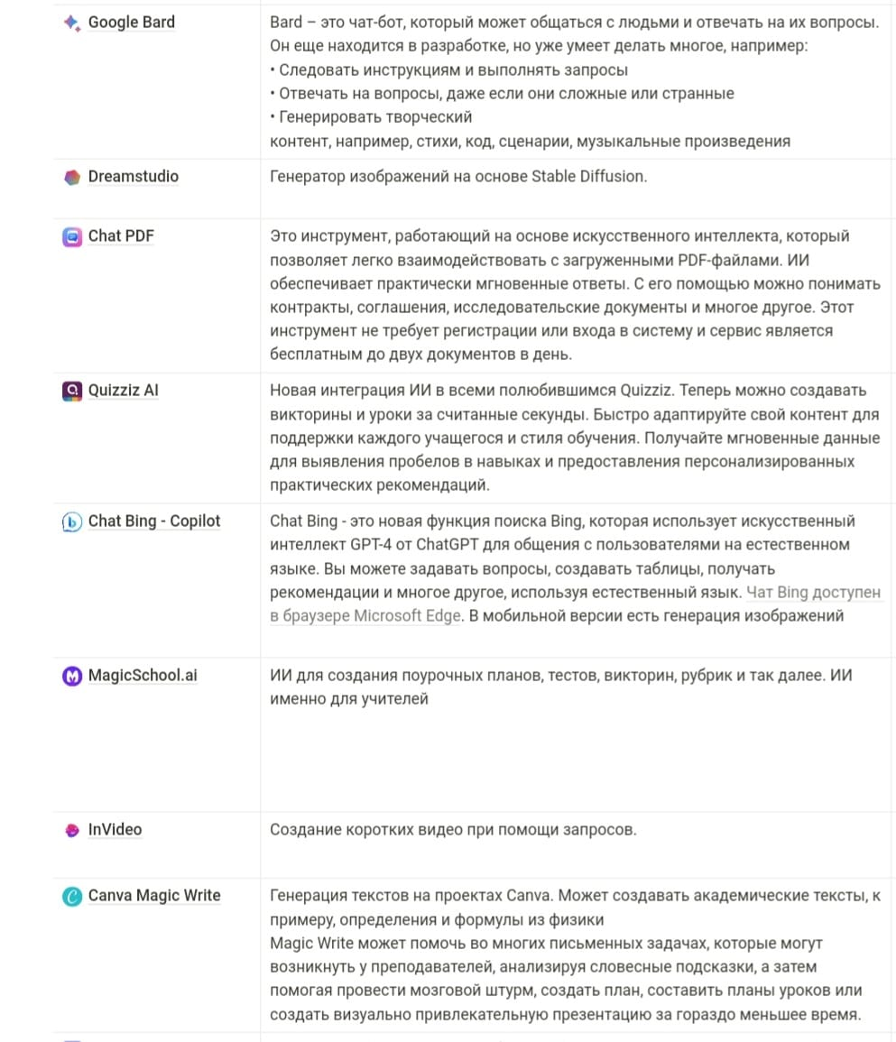
Ресурсы, созданные выпускниками ВШО НУ
Нурлан Имангалиев выступил с инициативой и создал портал AI Ustaz, посвященный всему ИИ в образовании (онлайн-преподаванию и учебным ресурсам с использованием ИИ; списки онлайн-сайтов и чтений)
Авторы - просто учителя https://www.notion.so/Ai-6c42a8e363c44e11a77961cf599f6d9f?pvs=21

